Slide 1
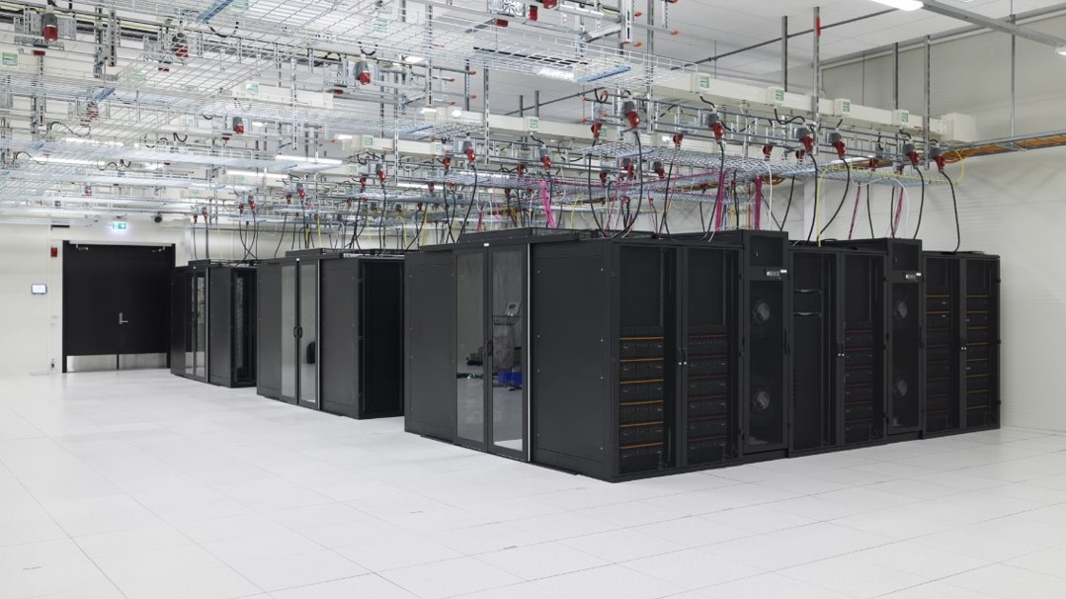
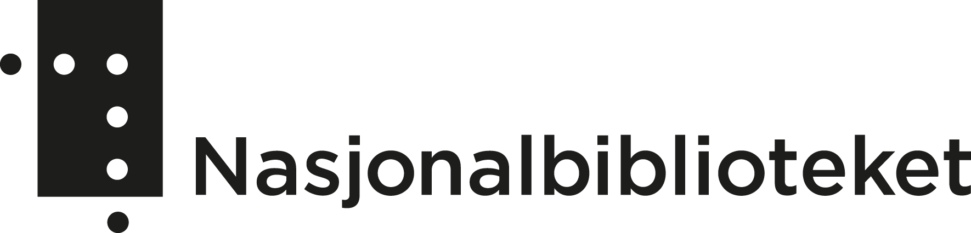
Digital bevaring i Nasjonalbiblioteket
Foto: Datasenter i fjellmagasinet, Mo i Rana
Sandra Kråkstad, Metadataspesialist
Digitalbevaring.no
Notes:
Mitt navn er Sandra Kråkstad, og jeg jobber som Metadataspesialist i Team Digital Bevaring.
Og I dag skal jeg snakke litt om digital bevaring her i Nasjonalbiblioteket.

Slide 2
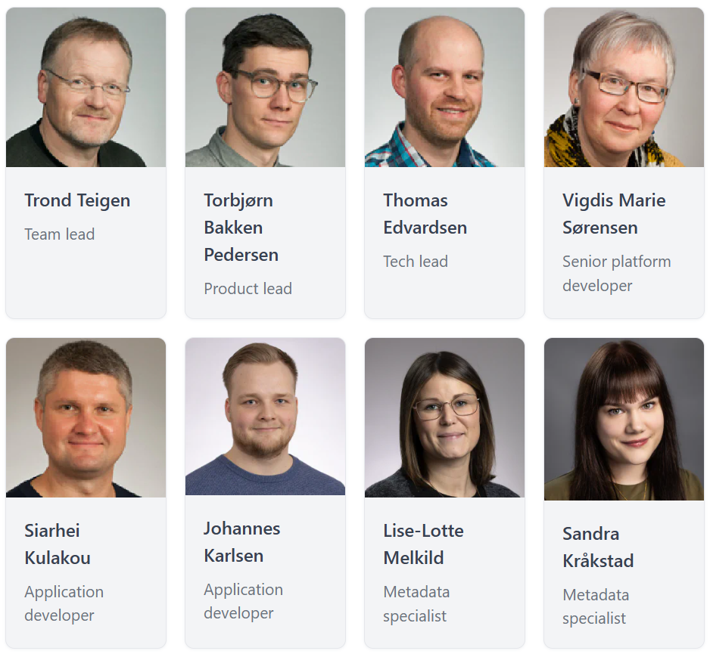
DIGITAL BEVARING i NASJONALBIBLIOTEKET
Team etablert i juni 2022
Autonomt, men ikke tverrfaglig (før 2024)
Tydelig definert ansvarsområde
Der bevaring av data begynner (teamet skaper ingen data selv)
Sikrer at filer+innhold varer (for evig)
Leverer primært en intern tjeneste (per i dag)
= Muliggjør systematisk arbeid med digital bevaring
Notes:
Nasjonalbiblioteket har drevet med omfattende digitalisering i over 30 år, men det var ikke før i 2022 at ble det opprettet et eget Team som arbeider spesifikt med Digital bevaring. I starten var det et rent IT team på 5 personer, men høsten 2024 ble vi utvidet med tre fagressurser som er fagfolk innen Metadata og arkivering av AV-materiale.
Så nå har vi en god mix av forskjellig fagkunnskap i teamet og står bedre rustet for å kunne arbeide aktivt med bevaring av den digitale kulturarven.
Vi har et Tydelig definert ansvarsområde :
Vårt ansvar begynner når et dataobjekt anses som bevaringsverdig, og er overlevert til vår bevaringsløsning
Vi skaper ikke dataene selv, og vi har heller ikke ansvar for visningskopier. Det vi bevarer er digitale sikringseksemplar I høyest mulig oppløsning.
Og det fine med å ha et eget team i institusjonen som jobber med digital bevaring gjør at det sikres en målretta innsats på feltet over tid

Slide 3

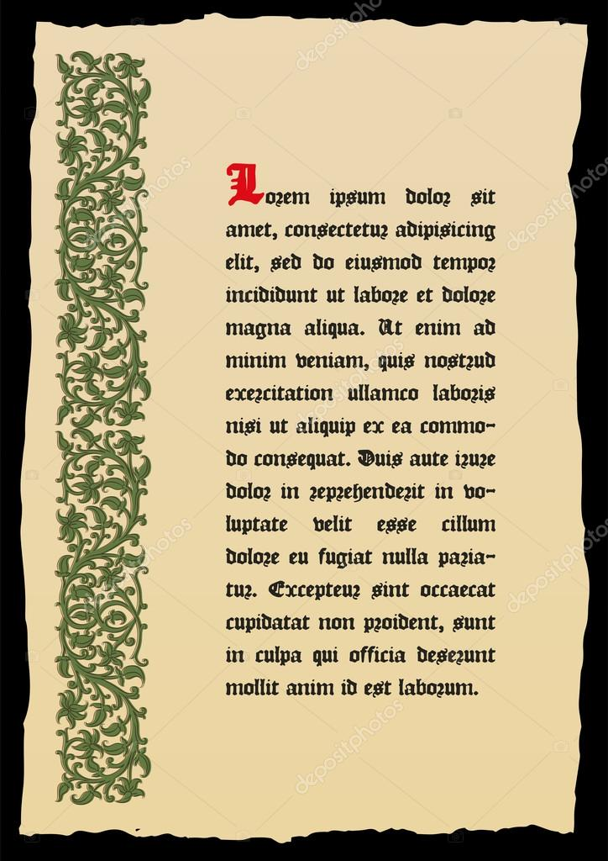
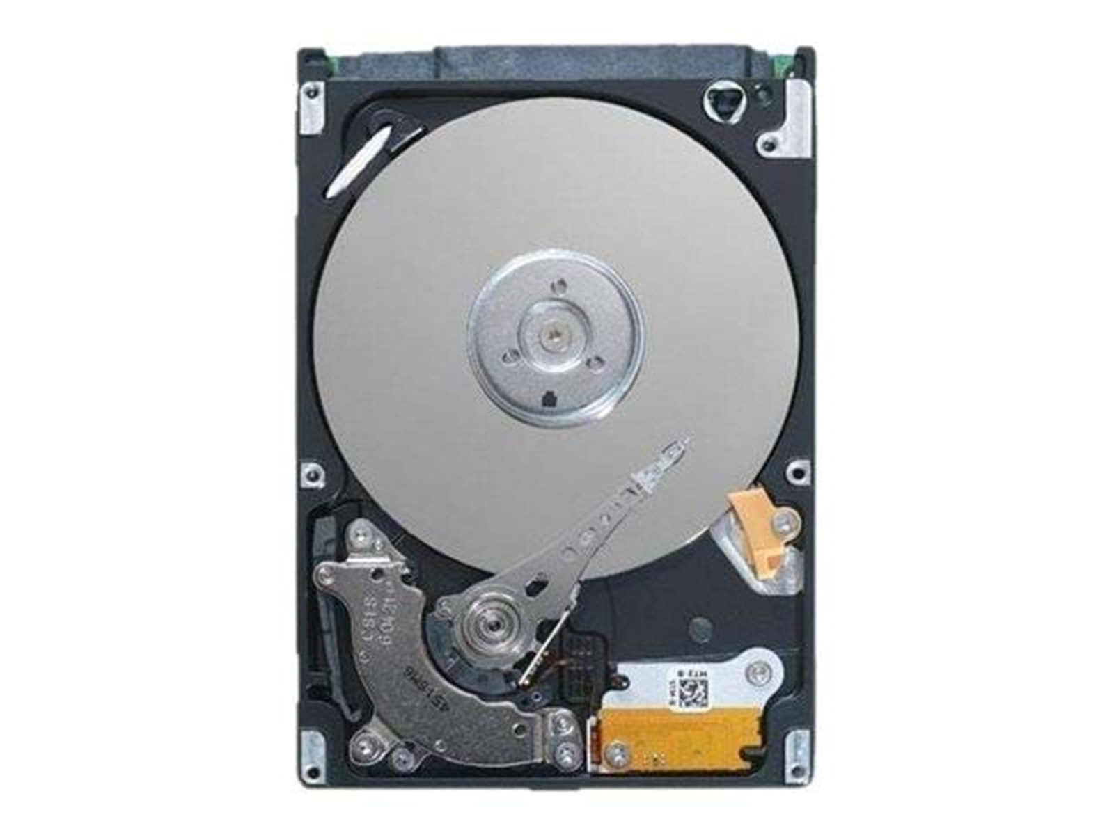
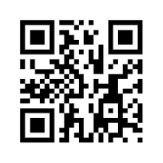
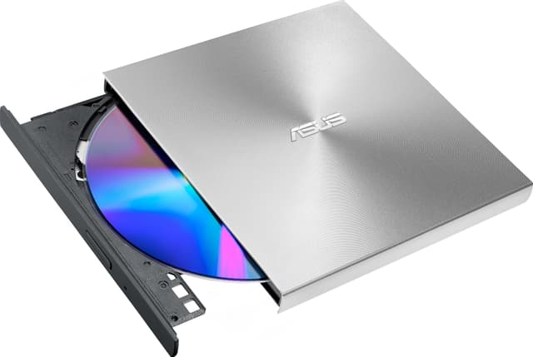
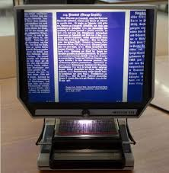
Bevaring Sikre at informasjon forblir forståelig, tilgjengelig og troverdig over tid
Analog
Digital
01100010 01100101 01110110 01100001 01110010 01100101 B e v a r e
Notes:
Bevaring-, kan kort beskrives som: alle aktiviteter som skal "Sikre at informasjon forblir forståelig, tilgjengelig og troverdig over tid"
Det gjelder informasjon på både analoge, og digitale lagringsmedier.
Analog informasjon kjennetegnes i de fleste tilfeller av at den kan sees, høres og tas på. Digital informasjon består typisk av 0’ere og 1’ere og kjennetegnes av at den ikke kan sees eller tas på. Som for eksempel en bok, et bildenegativ, eller en filmstripe.
Analogt materiale er utsatt for slitasje ved bruk. Hver gang du spiller av en filmrull, hører på en LP-plate, eller blar i en bok så svekkes den litt.
Og over tid vil de bli utslitt og gå i oppløsning, selv om mange av dem har lang holdbarhet. (Neste lysbilde)

Slide 4
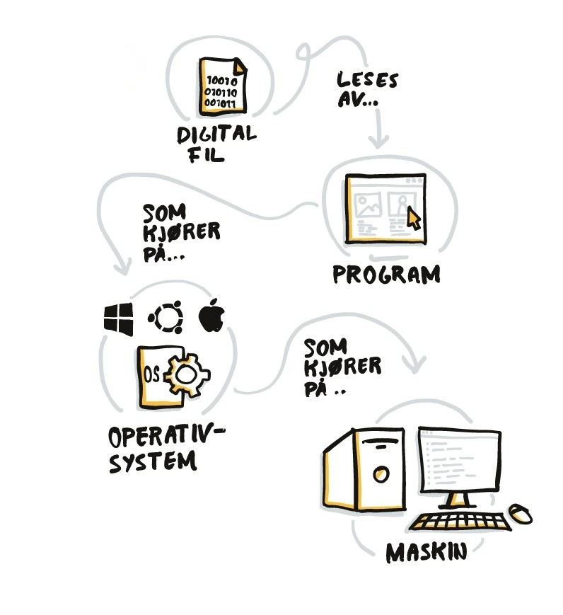
Notes:
Mens Digital informasjon i form av en fil kan spilles av uendelig mange ganger uten at kvaliteten svekkes.
Men likevel har de digitale lagringsmediene, av mange årsaker, ofte kortere levetid enn det analoge materiale.
En harddisk kan krasje, en fil kan bli utilgjengelig fordi programvaren ikke lenger finnes, og formater kan bli utdaterte.
Så selve filen slites ikke, men det gjør mediet den ligger på - og teknologien rundt.
Derfor må digitalt materiale hele tiden vedlikeholdes og flyttes, i motsetning til mye analogt materiale som kan overleve lenge hvis det bare ligger riktig lagret.

Slide 5
Bevaring
Analog: Papir, magnetbånd, filmbase,
glassplater etc.
Digital:
Filer med binær informasjon, lagret på disk, tape, optiske medier, floppy etc.
Informasjonsbærere
Passiv bevaring (sikker lagring)
Sikre at mediene er lagret sikkert og trygt i klimastyrte magasiner
Sikre at filene er lagret sikkert og trygt i klimastyrte datasentre
Sørg for å ha flere kopier, i forskjellige magasiner, hvis mulig
Sørg for å ha flere filkopier, på forskjellige lagringsmedier
Notes:
Selv om analogt og digitalt materiale har ulike egenskaper og utfordringer, er det faktisk mye som er likt når det gjelder arbeidet med bevaring.
Så nå tenker jeg å gå igjennom noen av disse likhetene ved å vise en oversikt over bevaringsaktiviteter, fordelt på passiv- og aktiv bevaring.
Passiv bevaring er det som må være på plass for å kunne ta vare på og sikre materialet i sin opprinnelige form, uten å endre innholdet eller formatet. 1. Her ser vi at selv om formatene er ulike så er prinsippet det samme; å sikre stabile og trygge lagringsforhold.
Her har Nasjonalbiblioteket investert mye i gode magasinforhold og klimastyring for å sikre optimal langtidsbevaring av analogt materiale.
2. Flere kopier på ulike steder og medier sikrer materiale mot uventede hendelser.

Slide 6
Bevaring
Analog: Papir, magnetbånd, filmbase,
glassplater etc.
Digital:
Filer med binær informasjon, lagret på disk, tape, optiske medier, floppy etc.
Informasjonsbærere
Aktiv bevaring (oppfølging over tid)
Restaurering/konservering
Filberging, «Digital forensics»
Migrering til nye lagringsmedier (fysiske og/eller digitalisering)
Migrering til nye lagringsmedier Konvertering til nye filformater
Registrere bevaringsmetadata
Registrere bevaringsmetadata
Dokumentasjon av bevaringstiltak
Dokumentasjon av bevaringstiltak
Oversikt over hva som finnes av medieobjekter og når de er brukt
Oversikt over hva som finnes av filer og når de er brukt
Periodiske tilstandsvurderinger
Periodiske integritetskontroller
Notes:
Så har vi aktiv bevaring – Aktiv bevaring er det man gjør av tiltak for å sikre at innholdet fortsatt er tilgjengelig og forståelig over tid.
1. Her vil det være forskjellige metoder som brukes, men målet er det samme; å redde og bevare innholdet.
Med digital forensics mener vi her metoder for å hente ut og sikre data fra skadde eller utdaterte lagringsmedier, uten å endre innholdet.
2. Igjen: ulike metoder, samme mål; å gjøre migreringer for å unngå at materialet blir uleselig når teknologi og formater blir foreldet.
3. Uansett format er metadata avgjørende for å kunne forstå og forvalte materialet over tid.
4. Dokumentasjon av bevaringstiltak innebærer å registrere hva som er gjort med materialet, hvordan det er gjort, hvem som gjorde det. Feks konvertering til nytt format, hvilken programvare som ble brukt og når det ble gjort.
5. Her handler det i begge tilfeller om å ha oversikt over innhold og bruk.
6. Dette handler om å følge opp materialet jevnlig for å sikre kvalitet og integritet / Her handler det i begge tilfeller om jevnlig kontroll av tilstanden. For analogt materiale kan det være visuelle kontroller for å vurdere tilstand og avdekke fysisk nedbrytning. For digitalt materiale handler det om å kontrollere at dataene er uendret, for eksempel ved hjelp av sjekksummer som verifiserer at bitmønsteret er det samme.

Slide 7
Bevaring
Informasjonsbærere | Analog: Papir, magnetbånd, filmbase, glassplater etc. | Digital: Filer med binær informasjon, lagret på disk, tape, optiske medier, floppy
Passiv bevaring (sikker lagring) | Sikre at mediene er lagret sikkert og trygt i klimastyrte magasiner. Sørg for å ha flere kopier, i forskjellige magasiner, hvis mulig | Sikre at filene er lagret sikkert og trygt i klimastyrte datasentre. Sørg for å ha flere filkopier, på forskjellige lagringsmedier
Aktiv bevaring (oppfølging over tid) | Restaurering/konservering Migrering til nye lagringsmedier (fysiske og/eller digitalisering) Registrere bevaringsmetadata Dokumentasjon av bevaringstiltak Oversikt over hva som finnes av medieobjekter og når de er brukt. Periodiske tilstandsvurderinger | Filberging, «Digital forensics» Migrering til nye lagringsmedier Konvertering til nye filformater Registrere bevaringsmetadata Dokumentasjon av bevaringstiltak Oversikt over hva som finnes av filer og når de er brukt. Periodiske integritetskontroller
Notes:
Som dere ser så er det svært mange fellestrekk mellom analog og digital bevaring.

Slide 8
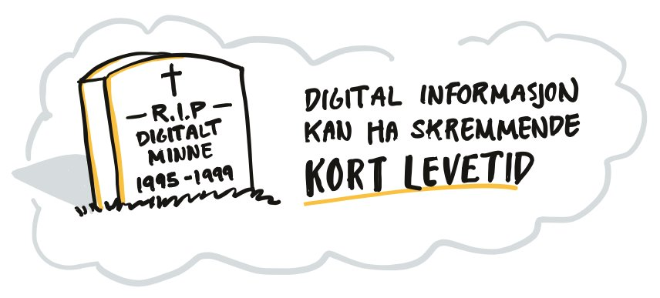
Prinsipper for digital bevaring i NB
Sørg for at digital bevaring skjer på en bærekraftig måte
Bruk veldokumenterte og åpne filformater hvis mulig
Ta vare på originalfilen
Kontroller filer som skal bevares
Ta vare på nok metadata til at filene er forståelig og gjenfinnbare.
Bruk en standard for strukturering av filer
Dokumenter bevaringsaktiviteter på en standardisert måte
Filer skal kunne leses og forstås i nåtid
Sørg for at filen er lagret i flere eksemplarer
Notes:
Vi i Nasjonalbiblioteket har laget en liste med anbefalte prinsipper for arbeidet med digital bevaring, (eller de 9 bud som vi kaller dem).
De er tenkt som et hjelpemiddel for å gjøre gode valg når man skal I gang med å bevare digitalt materiale.
Sørg for at digital bevaring skjer på en bærekraftig måte
En fil som skal bevares, påfører virksomheten en “evig” kostnad.
2. Bruk veldokumenterte og åpne filformater hvis mulig
Her har Nasjonalbiblioteket publisert en liste med foretrukne filformater. Den ligger ute på digitalbevaring.no og revideres årlig. Her lister vi opp oversikt over foretrukne og akseptable filformater for forskjellige medietyper. Vår erfaring etter over 30 år med digitalisering, er at dersom man velger riktige filformat så har disse lang levetid og reduserer behovet for jevnlig konvertering til nye filformater.
3. Ta vare på originalfilen
Ved fremtidige konverteringer av format, så fører det alltid med seg en risiko for at innholdet kan endres eller ødelegges.
Så å ta vare på originalfilen gjør at det alltid vil være mulig å konvertere på nytt.
4. Kontroller filer som skal bevares
Slik at vi innhenter oss kunnskap om filene
5. Ta vare på nok metadata til at filene er forståelige og gjenfinnbare
Metadata gjør det lettere å sikre at samlingen kan forstås- og forblir uendret over tid. Og dette omfatter både deskripitive, administrative og tekniske metadata.
6. Bruk en standard for strukturering av filer
Bruk av standarder både effektiviserer utveksling av data og gjør det enklere å forvalte.
Og til dette benytter Nasjonalbiblioteket E-ARK-standarden.
7. Dokumenter bevaringsaktiviteter på en standardisert måte
Dette sikrer at samlingen kan forstås, og forteller noe om hvorfor og hvordan digitalt innhold er endret og forvaltet over tid. feks ved konvertering til et nytt filformat / feks ved flytting av filer til et nytt lagringssystem.
Og her bruker Nasjonalbiblioteket PREMIS standarden til dette.
8. Filer skal kunne leses og forstås i nåtid
Dersom det ikke er mulig å åpne filen i nåtid er det lite sannsynlig at det vil være mulig i framtid.
Dette krever overvåking av filformater og avspillingsplattformer for å kunne iverksette nødvendige tiltak.
9. Sørg for at filen er lagret i flere eksemplarer
Flere kopier av filen reduserer sannsynligheten for at materialet går tapt pga. tekniske eller fysiske hendelser som påvirker enkeltfiler.
Listen med prinsipper og ytterligere utfyllende informasjon ligger publisert på digitalbevaring.no

Slide 9
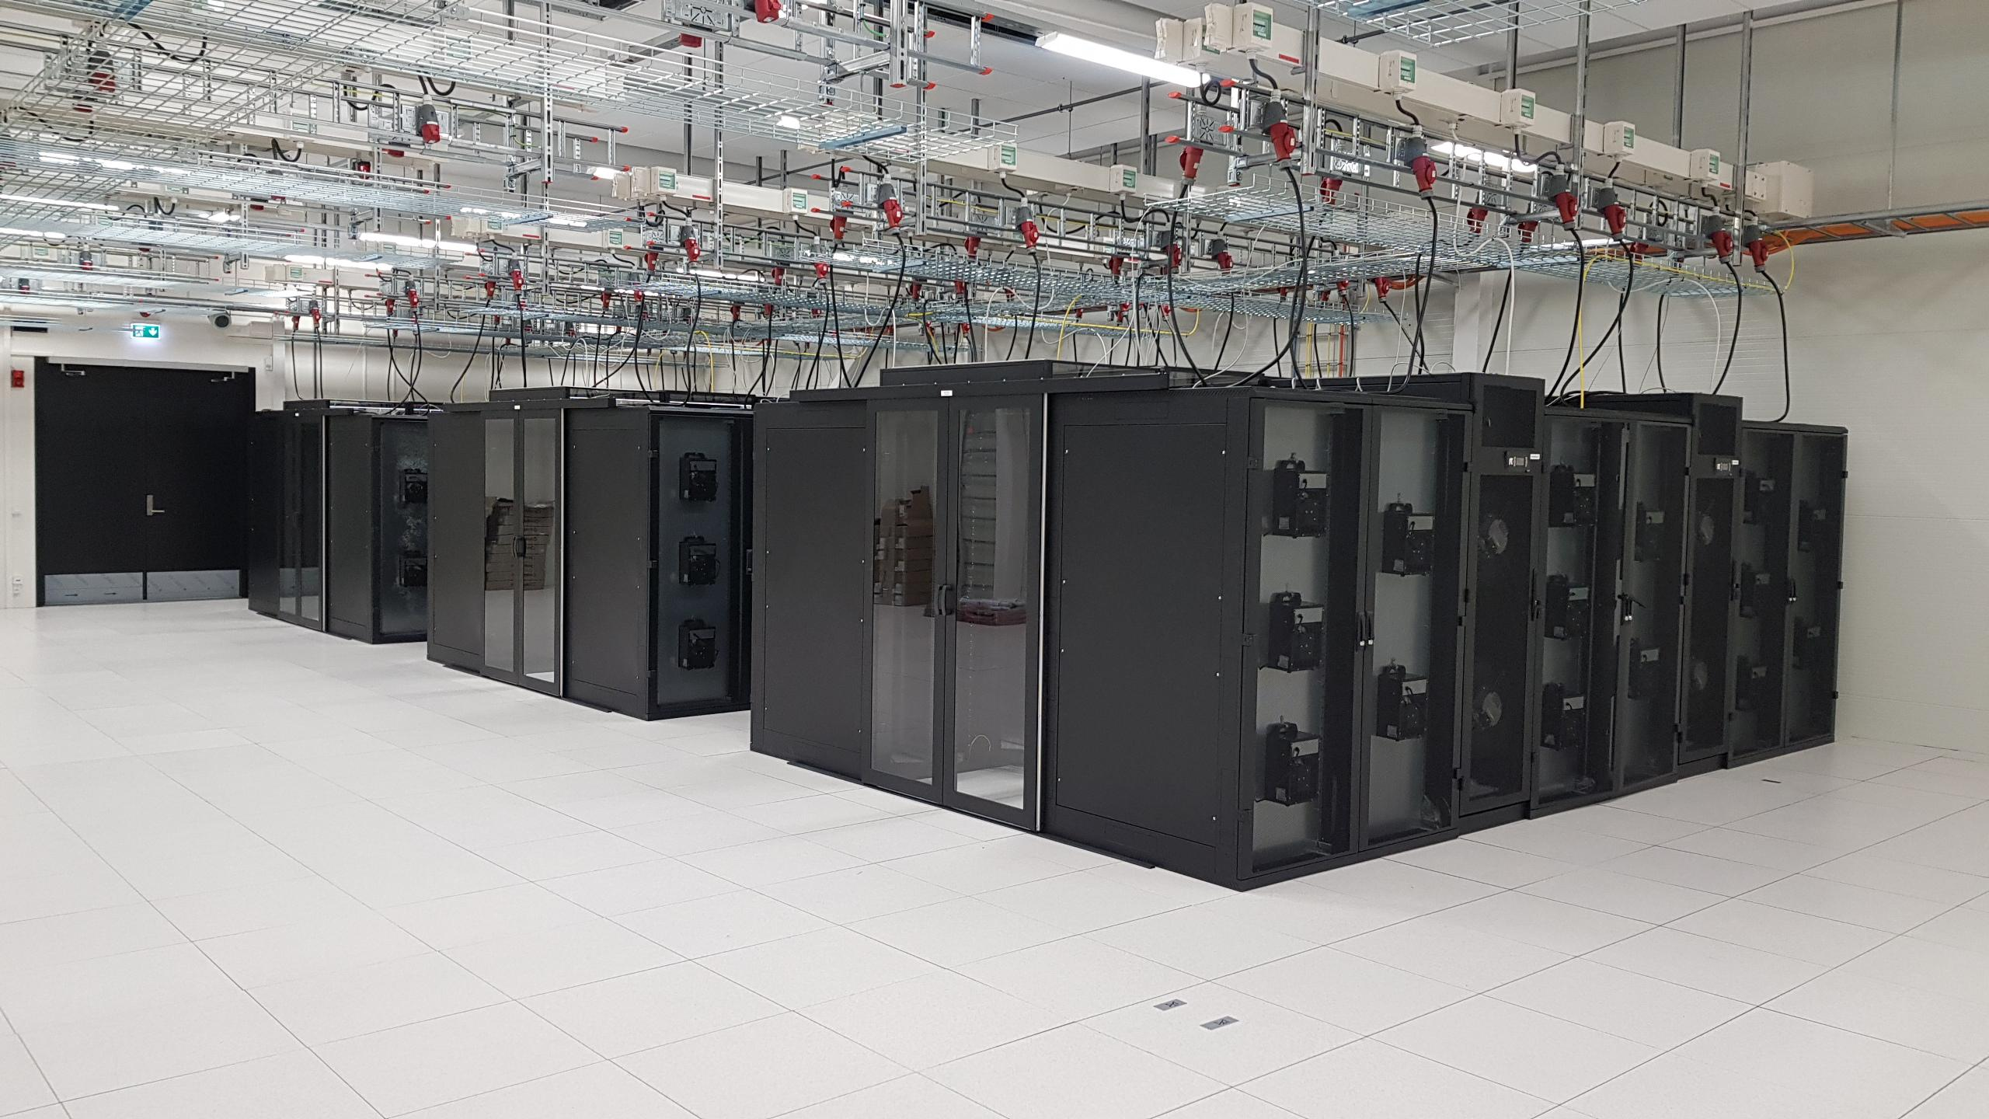
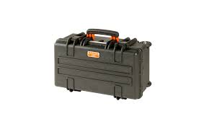
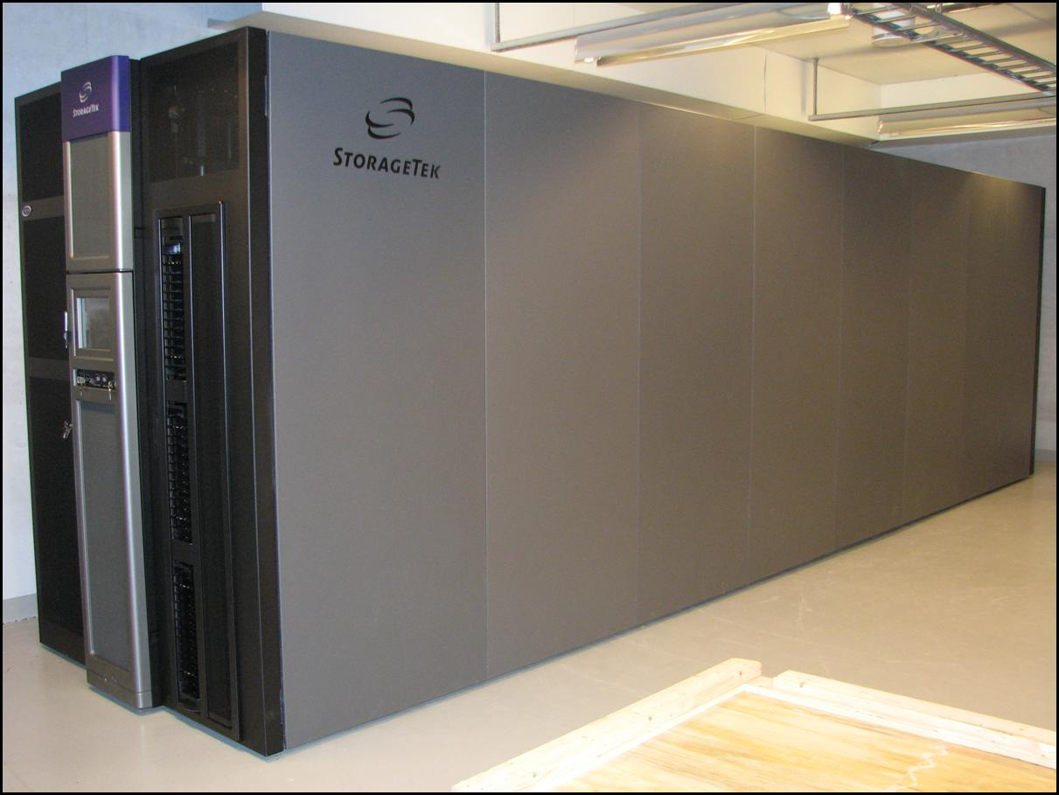
Lagringspolicy (3+2+1)
Grunnleggende prinsipp:
3 kopier av alle filer
2 forskjellige teknologier
1 adskilt geografisk sted
Praksis:
1 kopi på disk i datasenter Mo i Rana.
1 kopi på tape i fjellmagasin Mo i Rana.
1 kopi på tape, offline i magasin i Oslo
Notes:
Rent teknisk lagrer Nasjonalbiblioteket sine data etter 3+2+1 prinsipper (3 kopier, 2 teknologier, 1 annen geografisk lokasjon)
1 Kopi er lagret på datadisk i datasenter i Mo I Rana (Arkivdisk med MAID funksjonalitet. Disken spinner ned og bruker mindre strøm nå den ikke er I bruk) 1 kopi lagres på datatape som står tilgjengelig i et stort tapebibliotek I fjellmagasin i Mo I Rana
1 kopi lagres på datatape som ligger pakket I esker/kontainere som lagres i magasin i Oslo.
De offline lagringsmediene pakkes i passe store esker/kontainere som er fullstendig selvforsynt. Hver eske inneholder en egen oversikt over hvilke data som ligger lagret i esken og hvordan disse skal leses.
Det betyr at om det oppstår en katastrofe som tar knekken på de andre to kopiene så vil det være mulig å lese og hente ut dataene fra disse tapene selv om den vanlige infrastrukturen i Nasjonalbiblioteket ikke er tilgjengelig.
Det at dataene ligger offline på annet geografisk sted, gjør også at samlingen er godt beskyttet mot ondsinnede handlinger over nett (som Hacking, kryptolocker, utro tjenere etc).
Hovedoperasjonen er på Mo, men vi har også en kopi I Oslo (skrive ut).

Slide 10
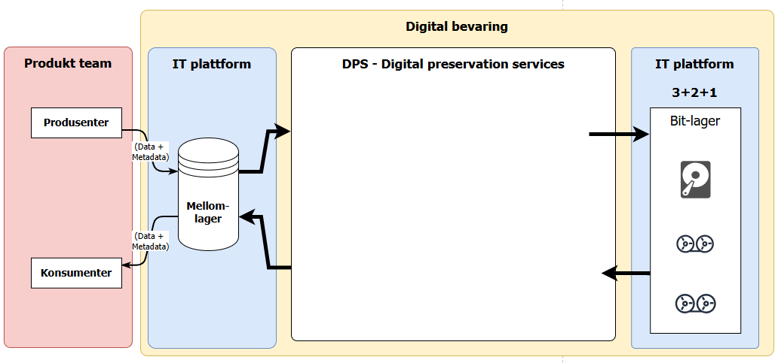
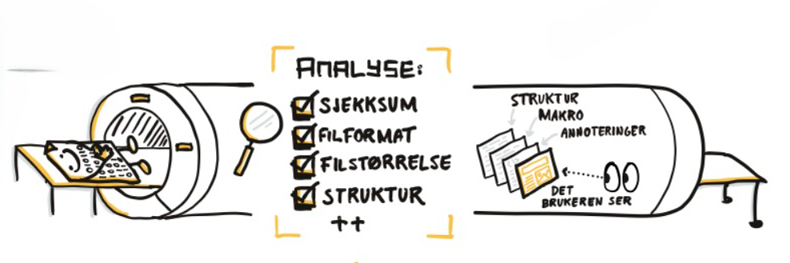
DPS (Digital Preservation Services)
Notes:
Nå tenker jeg å gå litt inn på hvordan vi forvalter det digitale innholde I vår bevaringsomgivelse. Her ser dere en illustrasjon av Nasjonabibliotekets egenutviklede løsning for digital bevaring på en overordnet måte. Dette har vi kalt DPS, som står for Digital Preservation Services.
Den røde boksen representerer aktører DPS kommuniserer med. Den gule boksen er DPS'et og består at 3 hovedkomponenter. De to blå boksene er infrastrukturkomponenter. Den ene håndterer datautveksling, mens den andre håndterer bit-lagringen. Den hvite boksen i midten inneholder tjenester knyttet til inn og utlevering samt forvaltning over tid.
Den første versjonen av DPS ble satt i produksjon i november 2022, og en ny versjon ble nettopp satt I drift.
Løsningen er basert på OAIS standarden, som er et rammeverk for arkivering og bevaring av informasjonsobjekter.
Men pr I dag er DPS en tjeneste som kun er tilgjengelig internt i NB og er inntil videre ikke eksponert på Internett.
Si litt om flyten…
Så det vi ser her, er at produsenter legger sine bevaringspakker på et mellomlager og gir beskjed til DPS om at her er en ny pakke klar til bevaring. DPS henter pakken, verifiserer innholdet og arkiverer pakken i bit-lageret. Når pakken er ferdig arkivert får produsenten beskjed om det, og får samtidig tilsendt en Arkiv-ID. Først da blir pakken slettet fra mellomlager. Produsenter og konsumenter er pr I dag interne produksjonsløyper. NB har så stort datavolum, og det er så mye data som flyttes at vi må basere oss på maskin-til-maskin-kommunikasjon.
Når noen ønsker å hente ut en bevaringspakke fra DPS, leverer de den aktuelle Arkiv-IDen. Pakken blir da hentet fra Bit-lageret, DPS sjekker at den er uforandret og legger deretter pakken på mellomlager. Bestiller får beskjed at pakken er klar til å hentes. Alt som skjer av inn- og utlevering blir kontrollert av avtaler som forteller hvem du er og hva du lov til å lever og hente ut.

Slide 11
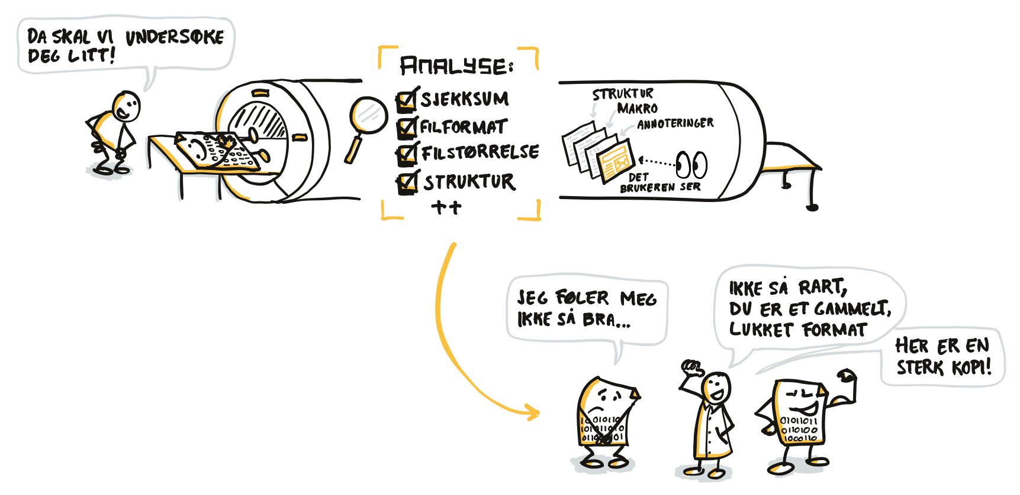
Digital bevaring i Nasjonalbiblioteket
Notes:
Denne figuren viser på en forenklet måte hva som skjer med en bevaringspakke som sendes inn i DPS.
Alle filer sjekkes maskinelt.
Og alle filer skal ha Sjekksum. Sjekksum kan ses på som filens fingeravtrykk. Den brukes for å verifisere om filen er uforandret etter at den er sendt til bevaring. Sjekksummer blir enten avlevert sammen med fila, eller så vi lager den selv.
Vi sjekker om det er et kjent filformat (og det finnes et register med over 3000 filformat i verden, som administreres av National Archives UK).
Og vi sjekker om filen er det den utgir seg for å være. Har Lydfiler faktisk lyd, har tekstfiler tekst osv.
Av historiske årsaker har bevaringspakkene kommet i forskjellige innpakninger avhengig av medietyper og produksjonsløyper.
Nå har vi lagt til rette for at alle bevaringspakkene skal pakkes, og leveres på én standardisert måte. Til dette bruker vi som tidligere nevnt E-ARK, som er en europeisk standard.
Kontrollen vi gjør av alle filene, gjør oss bedre i stand til å forvalte, og drive aktiv bevaring av samlingen.

Slide 12
Metadata i digital bevaring er VIKTIG!
Metadata er et hjelpemiddel for å sikre at digitale objekter kan finnes, forstås, forvaltes og bevares over tid.
Deskriptive:
Finne og identifisere
Tekniske:
Forstå og gjengi
Bevarings-metadata
Administrative:
Forvalte og bevare
Notes:
I tillegg til at selve dataobjektet bevares, så bevarer vi også metadata. Metadata spiller en viktig rolle I arbeidet med digital bevaring. Som et grunnleggende prinsipp behandles og bevares metadatene på samme måte som dataobjektene. Det vil si at de er likeverdige I våre bevaringsomgivelser.​ ​
Når vi snakker om metadata så fokuserer vi på all metadata som er nødvendig for å sikre at digitalt materiale er tilgjengelig og avspillbar nå- og på lang sikt. ​ Bevaringsmetadata er I denne sammenhengen en delmengde av all tilgjengelig informasjon, og er viktig for å kunne drive med god langtidsbevaring.​ Vi skal altså ikke erstatte katalogene.
​
I digital bevaring deles metadata typisk I 3 hovedkategorier:​
Deskriptive metadata: her henter vi nødvendige metadata for å kunne identifisere, beskrive og gjenfinne det digitalte objektet. For eksempel Unik ID, tittel, forfatter/opphavsperson, emneord og annen relevant beskrivelse​
​(Vi har ikke en ambisjon om å bevare det intellektuelle hierarikiet, det er det katalogene er master for). Tekniske metadata: Er nødvendig for å sikre at objektet kan leses, tolkes og bevares teknisk over tid. Disse metadataene beskriver hvordan objektet er bygget opp digitalt. For eksempel Filformat, Filstørrelse, Oppløsning, kodeker etc. ​
​
Administrative metadata: Dokumenterer proviniens og rettigheter, samt hvordan objektet er forvaltet over tid (Sjekksumkontroller, utførte formatmigreringer, etc).
Vi benytter PREMIS(Preservation Metadata Implementation Strategies) standarden for dokumentasjon av bevaringsmetadata I Nasjonalbiblioteket.

Slide 13
Hva brukes metadata til i digital bevaring?
Autentisitet – kunne dokumentere at objektet er det det utgir seg for. Når og hvem fikk vi det fra, hvordan har vi behandlet det i vår varetekt
Integritet – at objektet er uforandret over tid.
Langsiktig tilgang - Nå og i framtiden
Gjenfinnbar – Deskriptive metadata og identifikatorer
Lesbar – Tekniske metadata (størrelse,format og andre karakteristika)
Mulig å tolke - informasjon som beskriver hvordan objektet skal tolkes
Pålitelig - komplett og autentisk
Tilgjengelig – inklusive bevaringsmetadata
Notes:
Digital bevaring har som mål å sørge for at digital informasjon er tilgjengelig, samtidig som vi ivaretar informasjonens integritet og autentisitet.
Det innebærer å garantere at informasjonen er autentisk, fullstendig og tilgjengelig.
Autentisk betyr i denne sammenhengen å kunne dokumentere at objektet er det det utgir seg for å være. Herunder ta vare på informasjon om hvor det kom fra, når vi mottok det og aktiviteter som er utført på objektet I vår varetekt.
Integritet betyr I denne sammenhengen at vi garanterer at objektet er komplett og uforandret i vår varetekt.
Tilgang nå og i framtiden innebærer:
At det er mulig å finne de digitale objektene. Det krever at vi har gode deskriptive metadata og identifikatorer.
At det er lesbart. Altså at det basert på tekniske metadata er mulig å kunne gjengi og inspisere digitale objekter.
At objektet er tolkbart over tid. Dette innebærer at brukere må kunne forstå innholdet. Det gjøres gjennom å ha informasjon om kontekst som bidrar til å forklare struktur, sammenhenger og versjoner, samt kunnskap om metadataenes opprinnelse og bruk.
At det digitale objektet er pålitelig. At det fremstår som komplett og autentisk. Det gjøres gjennom å dokumentere alt som er gjort med objektet i vår varetekt og ved bruk av integritetssjekker.
At det digitale objektet er tilgjengelig. Det innebærer at det alltid er mulig å få en kopi av objektet inklusive tilgjengelige metadata. Altså all informasjon som er nødvendig for å benytte et objekt – ikke bare i teknisk forstand, men også for å forstå selve innholdet.

Slide 14
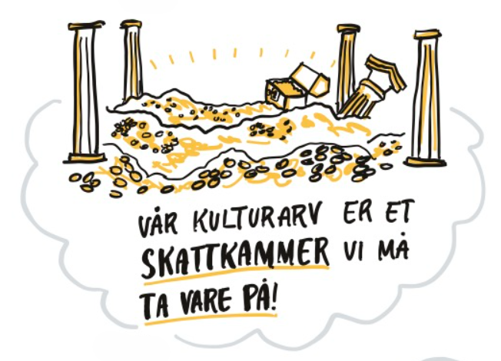
Digital bevaring i tall
18+ petabyte unike data (18.000 terabyte)
100+ forskjellige "filformat"
2+ milliarder filer
12++ millioner Arkivobjekter (sannsynligvis mer enn 20 millioner…)
6,5 terabyte tilvekst hver dag (6.500 gigabyte)
5.000 nye arkivobjekter hver dag (Tekst, Lyd, Levende bilder, Bilder, Web)
31 produksjonsløyper produserer digital innhold som skal bevares
17 Interne digitaliseringsløyper
14 mottaksløyper for materiale som er født digitalt.
Notes:
Til slutt noen tall som viser størrelse, og veksten på den digitale samlingen i Nasjonalbiblioteket.
Les tallene….
Et arkivobjekt her er typisk en avisutgivelse, ei bok, et tidsskrift, et manuscript, en film, eller en time radio o.s.v
Ett arkivobjekt vil i de fleste tilfeller bestå av flere, og ofte mange enkeltfiler.
En avisutgivelse på 25 sider vil typisk bestå av ca 150 enkeltfiler som er pakket sammen I et arkivobjekt. Snakk om produksjonsløypene : Vi har 31 produksjonsløyper som produserer det digitale innholdet som skal bevares.
Og det er 17 interne digitaliseringsløyper, og 14 mottaksløype for materiale som er født digital.
(som sagt) Med disse datavolumene så sier det seg selv at all kommunikasjon mellom DPS og produksjonsløypene må være basert på maskin til maskin kommunikasjon.
Det er ingen personer som manuelt leverer data direkte til Digital bevaring.

Slide 15
Nasjonalbibliotekets digitale samling
Media Typer | Data volum 18 Petabyte (*3) | Filer 2+ milliarder (*3)
Tekst | 23% | 70%
Bilder | 2% | 7%
Lyd | 12% | 9%
Levende bilder | 50% | 8%
Nettarkiv | 13% | 6%
 | 100% | 100%
Notes:
Her er en tabell som viser datavolum og antall filer pr medietype i %.
Tekst har flest filer, men likevel ikke veldig mye datavolum.
Mens levende bilder, som i film, video og tv, har veldig få filer fordelt på et stort datavolum.
Og når vi sier at vi har 18.000 Terabyte i 3 kopier, så betyr det at vi må lagre 54.000 Terabyte.
På samme måte betyr det at 2+ milliarder unike filer i 3 kopier gjør at vi faktisk forvalter 6+ milliarder filer.

Slide 16
Bevaring av data for Museumssektoren
Overføring av filer mellom KulturIT og Nasjonalbibliotekets (NBs) løsning for langtidsbevaring
EKultur
App
E-ark pakke (SIP)
Digital fil (Foto)
Tekniske og deskriptive metadata
Metadata for pakke (uuid,museum, type etc.)
Sjekksummer
NB
DPS
EKultur NB
modul
NB
DPS
API
E-ark pakke (DIP)
Digital fil. (Foto)
Tekniske og deskriptive metadata
Metadata for pakke (uuid,museum, type etc.)
Sjekksummer
Notes:
I tillegg til å bevare våre egne samlinger har vi fått i oppdrag fra Kulturdepartementet å tilby bevaringsløsning for museene i Norge. I 2025 gjennomførte vi, sammen med KulturIT, en pilot der vi testet digital bevaring av bilder for museer i DPS. På bakgrunn av dette har departementet nå gitt oss i oppdrag å etablere og tilby en slik løsning innen utgangen av 2026. Selv om piloten hadde fokus på bilder og oppdraget er å tilby bevaring av bilder, så er løsningen ikke begrenset til dette. Den kan også legges til rette for å brukes til annet digitalt materiale hos museene også. DPS brukes allerede til alle medietyper i Nasjonalbiblioteket.

Slide 17
Takk for meg!
Ta gjerne kontakt:
https://digitalbevaring.no
digitalbevaring@nb.no
Notes:
Det var det jeg hadde om digital bevaring i Nasjonalbiblioteket. Dere må gjerne ta kontakt med oss hvis dere lurer på noe.
I tillegg har vi et nettside hvor vi deler både dokumentasjon og erfaringer fra arbeidet vårt, besøk den gjerne.

Slide 18
Pilot for bevaring av museenes digitale kulturarv Oppdrag fra Kultur –og likestillingsdepartementet til Nasjonalbiblioteket og Kulturdirektoratet (11.11.2024)
KUD ber Nasjonalbiblioteket om å legge til rette for at KulturITs systemer kan knytte seg til Nasjonalbibliotekets løsning for langtidsbevaring på måter som gir sikker langtidsbevaring av museenes digitale kulturarvsmateriale i adekvat kvalitet.
Det må legges til rette for at museene får tilgang til de langtidsbevarte filene.
Notes:
Det siste året har vi, i samarbeid med KulturIT og på oppdrag fra Kulturdepartementet, jobbet med en pilot for å sikre langtidsbevaring av museenes digitale kulturarv. ​
Formålet med piloten var å teste og evaluere hvordan Nasjonalbiblioteket si løsning for langtidsbevaring kan benyttes av museumssektoren. ​
I forbindelse med Pilot-prosjektet, har vi i teamet jobbet med hvordan man kan standardisere avlevering av digitale objekter for bevaring, både internt og eksternt.​
Og det er som sagt E-ark standarden vi bruker, og ut ifra den har vi utarbeidet mer spesifikke krav til avlevering av informasjonspakker. ​
Vi har i tillegg sett på hvordan vi kan sikre at det avleveres et minimum med deskriptive metadata i tilknytning til objektene. Og det er i hovedsak for at dataene skal være søkbare i bevaringsomgivelsene. ​ Og vi kommer til å legge ut mer info om piloten på nettsiden vår etter hvert. ​

Slide 19


Takk for meg!
dpconline.org/
Ta gjerne kontakt:
digitalbevaring.no
digitalbevaring@nb.no
Notes:
Veien videre, pilot, videreutvikling av DPS 2.0
Ellers er det bare å ta kontakt med oss hvis dere lurer på noe, og vi har som sagt en nettside hvor vi deler dokumentasjon og erfaringer fra arbeidet vårt.
Og det var det lille jeg hadde å si om digital bevaring.

Slide 20
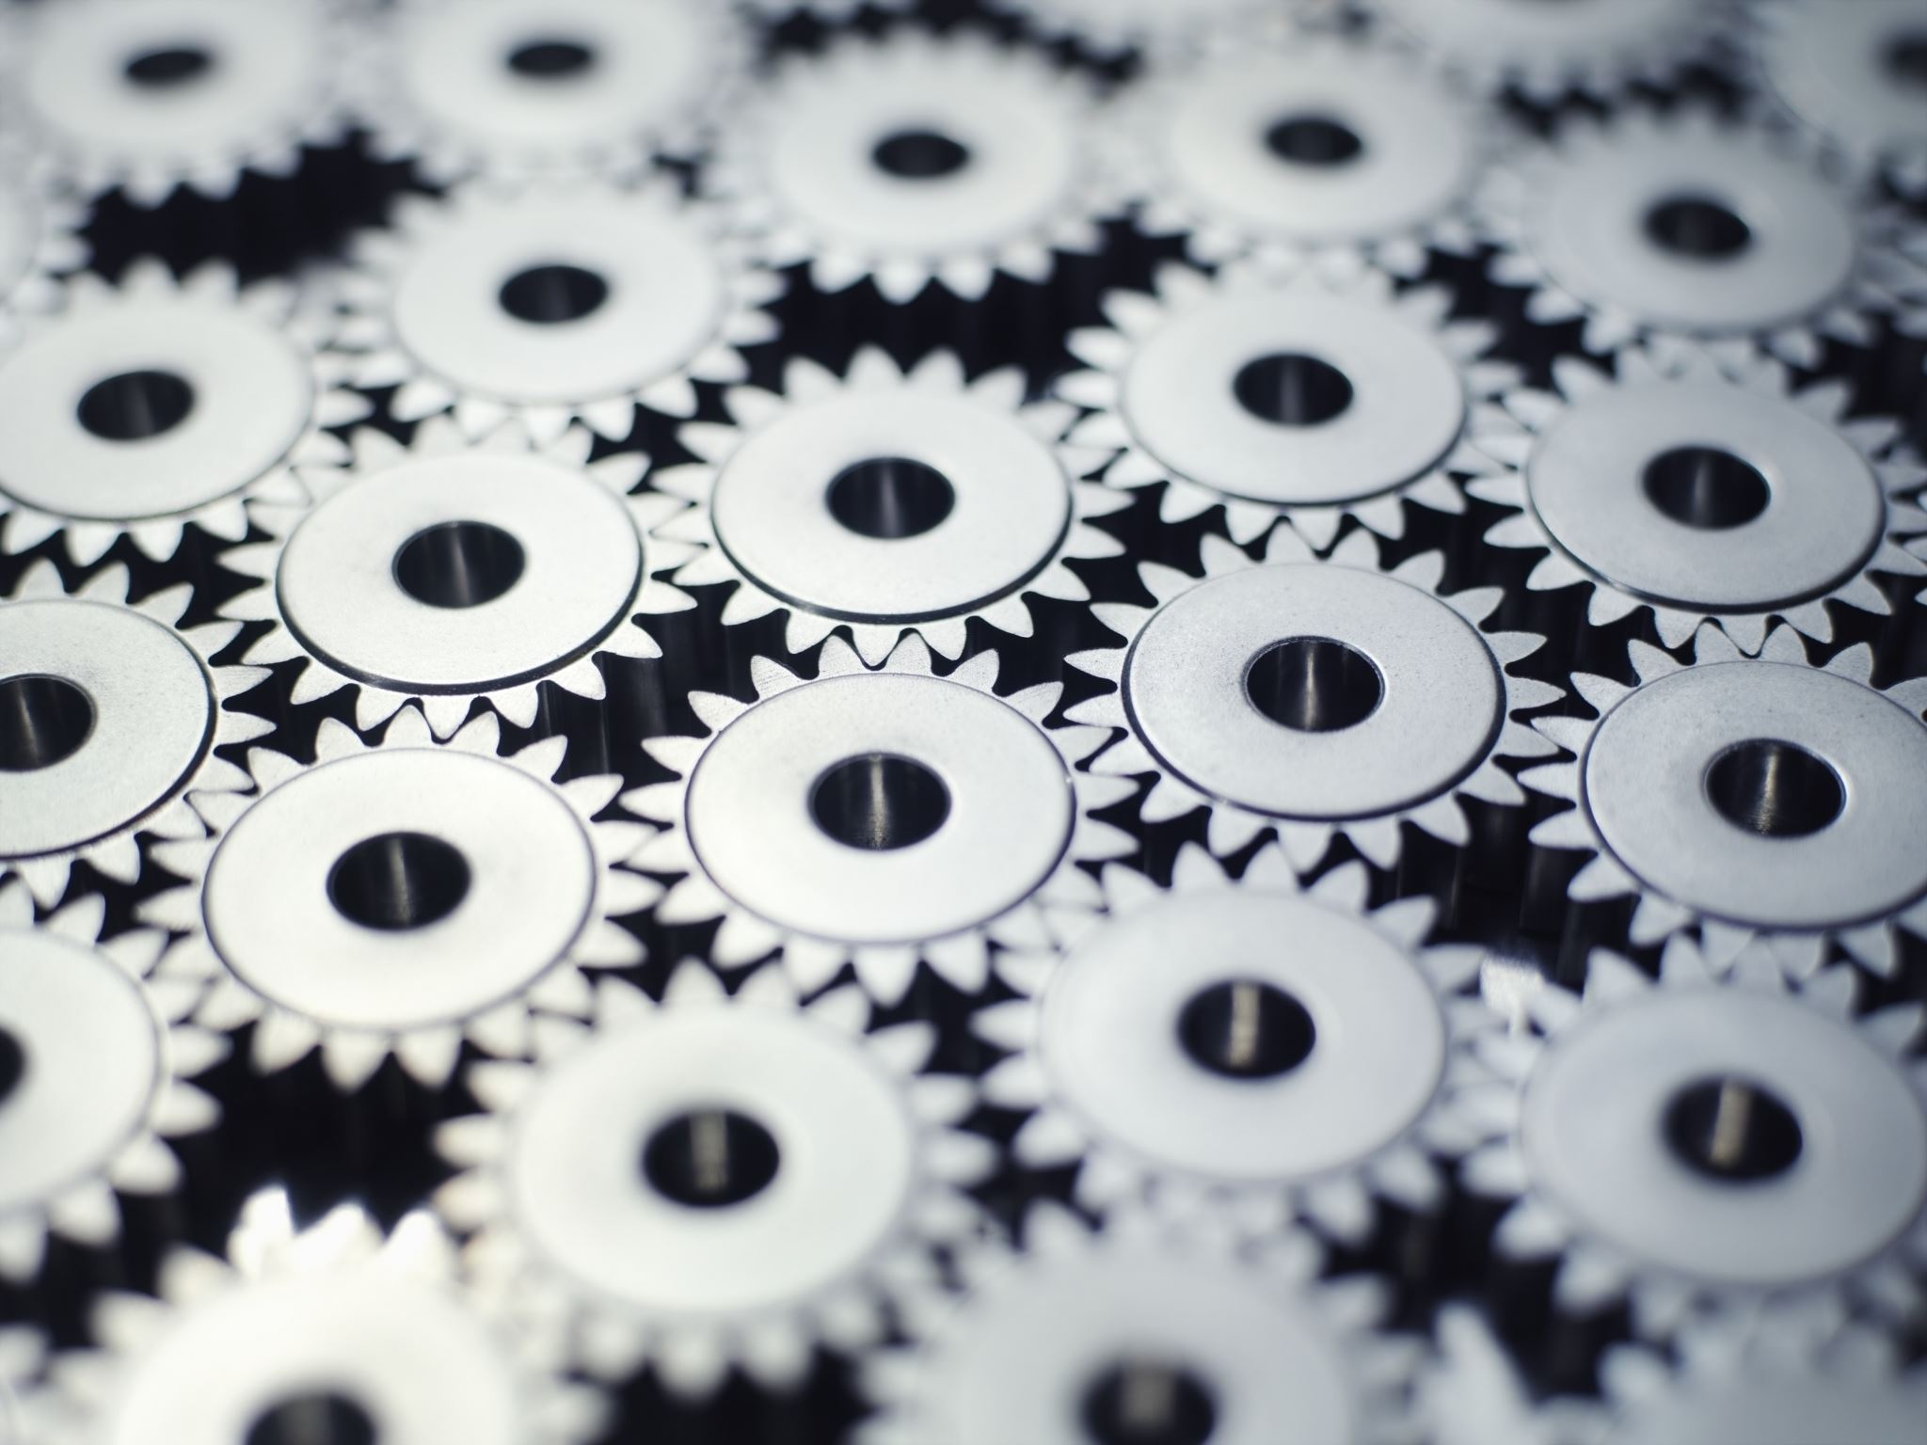
Pilotens formål:
Sørge for langtidsbevaring av museenes digitale kulturarvsmateriale*, på lik linje med Nasjonalbibliotekets eget materiale
Automatiserte og brukervennlige prosesser for filoverføring og tilgang til digitalt bevart materiale.
* I piloten vil digitale fotofiler med utvalgte metadata prioriteres. På sikt vil andre filtyper også godtas.
Notes:
Piloten skal teste og evaluere hvordan Nasjonalbibliotekets løsning for langtidsbevaring kan benyttes av museumssektoren.
Målet er å oppnå:
Sikker langtidsbevaring av museenes digitale kulturarvsmateriale, på lik linje med Nasjonalbibliotekets eget materiale.
Automatiserte og brukervennlige prosesser for filoverføring og tilgang til bevart digitalt materiale.

Slide 21
Piloten skal dekke:
Etablere maskin-til-maskin-kommunikasjon mellom KulturITs systemer og Nasjonalbibliotekets løsning for digital bevaring.
Lage et grensesnitt mot KulturITs egne systemer som gjør det mulig for museene å bestemme hvilket materiale som skal utveksles med Nasjonalbiblioteket.
Sikre at museene kun får tilgang til sine egne langtidsbevarte filer.
Notes:
Rent konkret så skal piloten :
Etablere teknisk integrasjon for maskin-til-maskin-kommunikasjon mellom KulturITs systemer og Nasjonalbibliotekets løsning. Integrasjonen skal muliggjøre maskinell inn- og utlevering av bevaringsfiler.
Etablere et grensesnitt mot KulturITs egne systemer som gjør det mulig for museene å bestemme hvilket materiale som skal utveksles med Nasjonalbiblioteket.
Sikre at museene kun får tilgang til sine egne langtidsbevarte filer.

Slide 22
Piloten skal IKKE dekke:
Tilgang til brukskopier
Oppdatering av metadata
Permanent bevaring
Notes:
Piloten skal IKKE dekke:
Tilgang til brukskopier: Det er kun bevaringskopier som skal utveksles med Nasjonalbiblioteket. Funksjonalitet for brukskopier er ikke en del av piloten, men det skal vurderes om løsningen kan tilpasses dette i fremtiden.
Oppdatering av metadata: Oppdatering av metadata for allerede arkivert materiale er ikke en del av piloten, men muligheten for fremtidig oppdatering skal vurderes.
Permanent bevaring: Data fra KulturIT brukt i pilotperioden anses ikke som bevart, med mindre begge parter blir enige om dette.

Slide 23
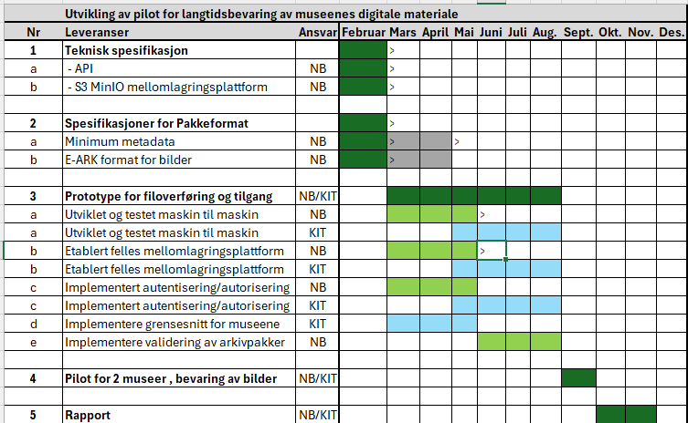
Tidsplan
Oppstart: Januar 2025
Teste pilot med deltagende museum: September 2025
Avslutning og rapport: Innen 1 desember. 2025
Notes:
Tidsplan
Oppstart: Januar 2025
Pilot med deltagende museum: September 2025
Avslutning og rapport: Innen 1 desember. 2025

Slide 24
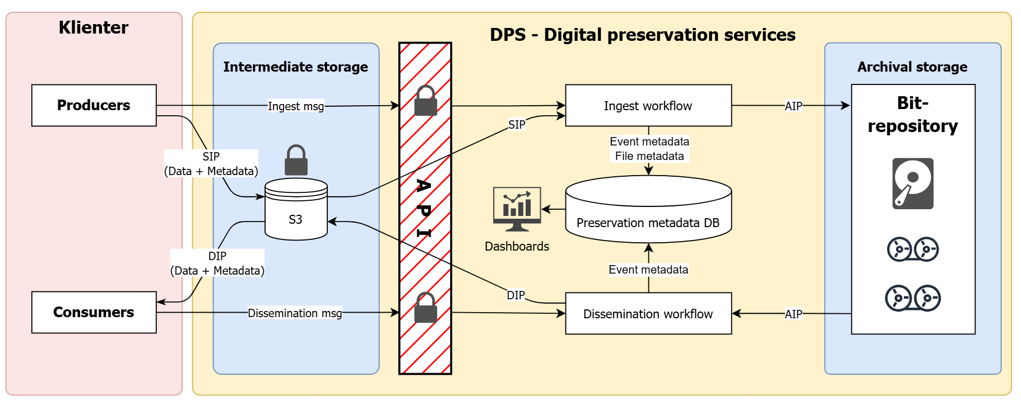
Fremtidig løsning: (Pilot-"DPS 2.0")
3
2
1
Notes:
For Nasjonalbiblioteket så betyr dette at vi må gjøre noen endringer I vår DPS løsning for å kunne eksponere den mot eksterne brukere. Denne oppdaterte arkitekturtegningen som vi har kalt DPS 2.0, viser hva NB må gjøre for at Piloten med KulturIT skal kunne fungere.
Vi må altså kunne tilby DPS til eksterne på samme måte som vi gjør internt I Nasjonalbiblioteket. For å få det til har vi behov for å innføre endringer på 3 områder.
For det første vil vi etablere et API grensesnitt som kontaktpunkt mot DPS. (Pil 1) Når noen skal kommunisere med DPS, så skal det skje gjennom API'et. For de som ikke kjenner til API-begrepet så kan man si at et API er en slags protokoll /eller en meny som gjør at dataprogrammer/maskiner kan kommunisere med hverandre uten å kjenne til hva som befinner seg bak motpartens løsning. Det er som å gå på restaurant og bestille fra en meny. Du vet hva du har å velge mellom, du vet hva du kan forvente å få, men vet ikke hvordan maten tilberedes eller framstilles på kjøkkenet. I APi'et håndteres også autentisering og autorisering. Altså hvem er du og hva har du lov til å gjøre. (hengelåsene). Dette vil bli regulert av inngåtte avtaler mellom Nasjonalbiblioteket og Klienter som skal levere eller hente ut data fra DPS.
For det andre ønsker vi å etablere en datautvekslingsplattform mot omverdenen basert på S3 protokollen(Pil 2). Den skal benyttes til data som skal leveres inn til bevaring I DPS, og data som skal leveres ut fra DPS. S3 (Simple Storage Solution) er en protokoll som gjør at de som leverer eller henter ut data ikke behøver å vite hvordan dataene faktisk lagres på innsiden. (litt som med API'et). Her er vi så heldige at KulturIT har endel mer erfaring med å bruke S3 enn det vi har.
For det tredje ønsker vi å stille krav til klientene som skal benytte DPS gjennom å standardisere på hvordan en informasjonspakke skal se ut. Vi stiller også krav til et minimum sett av metadata som leveres med pakken, og som skal være tilgjengelig for søk I API’et.
KulturIT på sin side lager så en løsning som gjør det mulig for deres brukere å velge ut hvilke informasjonsobjekter som skal

